Slide 1
电疗原理及神经肌肉电刺激
Dr. G. Szeto
(Contributions by Dr. Simon Yeung)

Slide 2
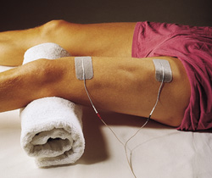
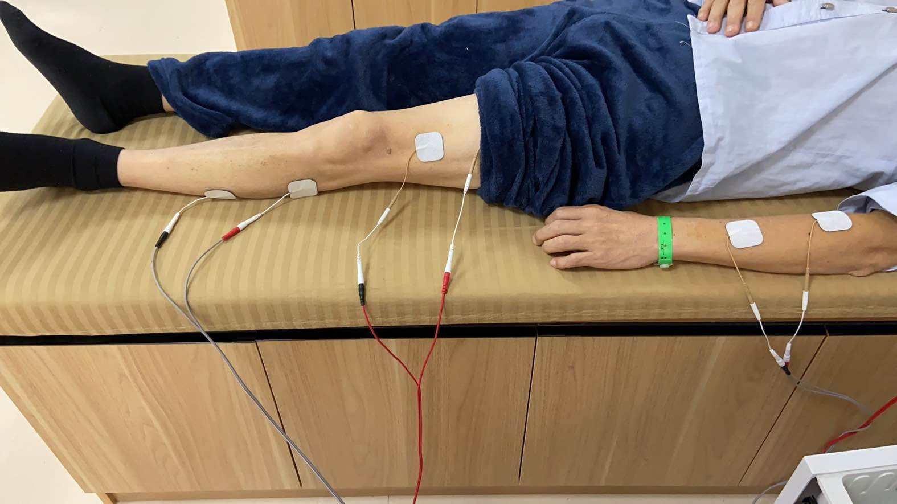
Why NMES?
Neuromuscular electrical stimulation and voluntary muscle contraction are two exercise modes widely used in rehabilitation to strengthen skeletal muscle.

Slide 3
Indications and effects
Neuromuscular facilitation
Muscle re-education
Muscle training
Prevention/slowing of atrophy/hypotrophy
Retaining muscle strength during immobilization
Preventing postoperative muscle weakness
Reduction of spasticity

Slide 4
Indications and effects – cont.
Maintaining or increasing range of motion
Circulation increase
Treatment of scoliosis
Incontinence treatment

Slide 5
TYPES OF SURFACE ELECTRODES
金属电极
耐用
可重复使用
便宜
坚固
碳化橡胶
价格相对低廉
较为耐用
需要凝胶或水
探针电极
允许点刺激
可置于运动点上
Metal electrode
durable
reusable
inexpensive
Inflexible
Carbonized Rubber
relatively inexpensive
fairly durable
gel or water required
PROBE electrode
Allow point stimulation
location of motor point

Slide 6
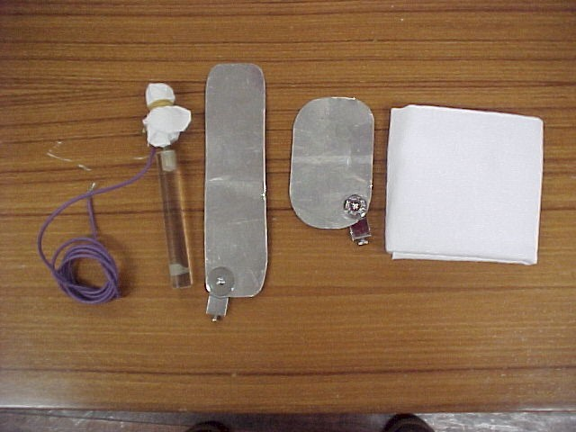

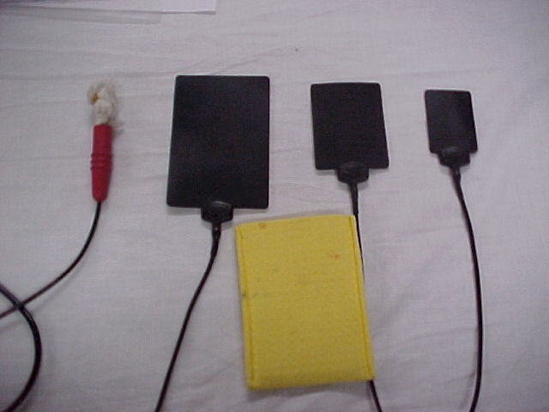
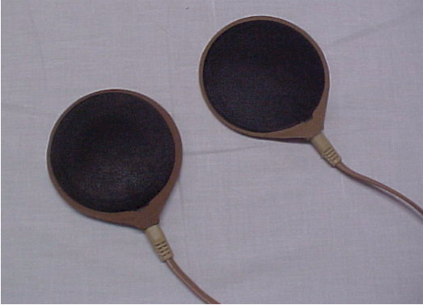

Slide 7
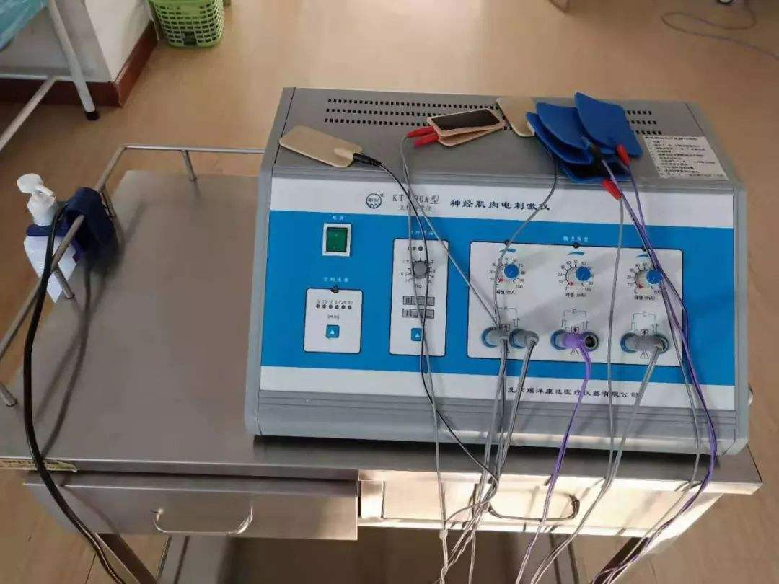
The Machine

Slide 8
The Machine
There is big problem
– limited muscles it can stimulate

Slide 9

主观题
10分
脑卒中患者患侧肢体Brunnstrom1级，电刺激哪些肌群？
脑卒中患者患侧肢体Brunnstrom1级，针灸那些穴位？
脑卒中患者患侧肢体Brunnstrom3级，电刺激哪些肌群？
脑卒中患者患侧肢体Brunnstrom3级，针灸那些穴位？
作答

Slide 10
CLINICAL APPLICATION
Muscle strengthening in healthy subjects
正常人的肌肉强化
Treatment of disuse atrophy
废用性肌萎缩的治疗
Muscle re-education and facilitation
肌肉的再教育和易化
Increase range of motion
增加运动范围
Functional Electrical Stimulation (FES)
功能电刺激 (FES)

Slide 11

正常人肌肉强化
Yakov Kots (俄罗斯技术)
电流 2500 Hz, modulated to 50 bursts
振幅 110-130% of 最大随意等长收缩
开/关周期 10 s / 10s
Session 3/52
结果 3-40%  in strength, 3-4/52

Slide 12
DISUSE ATROPHY废用性萎缩
For which kind of disease？
Complete SCI
Incomplete SCI

Slide 13
投票(匿名)
你认为，冠心病患者是否需要电刺激预防肌肉萎缩？
最多可选1项
A
需要预防肌肉萎缩，但是不需要用电刺激
B
需要电刺激预防肌肉萎缩
C
不需要预防肌肉萎缩
提交

Slide 14
投票(匿名)
你认为，不完全性脊髓损伤患者是否需要电刺激预防肌肉萎缩？
最多可选1项
A
需要预防肌肉萎缩，但是不需要用电刺激
B
需要电刺激预防肌肉萎缩
C
不需要预防肌肉萎缩
提交

Slide 15
投票(匿名)
你认为，完全性脊髓损伤患者是否需要电刺激预防肌肉萎缩？
最多可选1项
A
需要预防肌肉萎缩，但是不需要用电刺激
B
需要电刺激预防肌肉萎缩
C
不需要预防肌肉萎缩
提交

Slide 16
MUSCLE RE-EDUCATION AND FACILITATION
Re-establish voluntary control of body positions and movement following injuries that affected either both the afferent, efferent neural pathway or the central control centres in the motor and premotor cortex

Slide 17
外周骨骼肌的电刺激能否促进中枢神经损伤康复
投票(匿名)
最多可选1项
A
能
B
不能，只能作用于外周
提交

Slide 18
脑卒中的康复途径有哪些？
主观题
10分
作答

Slide 19
CONTRAINDICATIONS
Patient with cardiac pacemaker or other implants (e.g. neural implants)带有心脏起搏器或其他植入物的患者 (例如神经埋植剂)
Area of pregnant uterus孕妇的腹部位
Treatment of open wounds or skin lesions皮肤缺损或开放性伤口
Acute inflammatory conditions急性炎症
Inability to communicate沟通不能
Benign / malignant tumours, T.B., osteomyelitis良性/恶性肿瘤, 肺结核，骨髓炎

